Slide 1
Гипертекст
Антипова О.А.

Slide 2
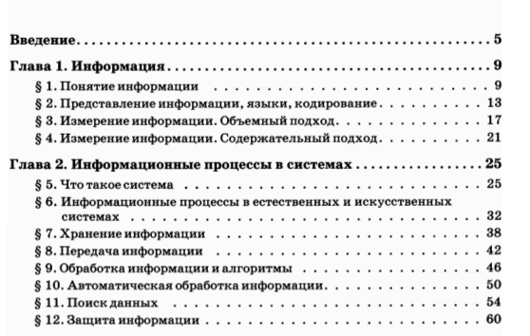
Структура текста

Slide 3
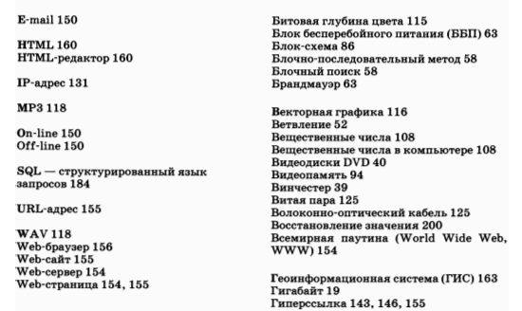
Предметные указатели

Slide 4
Ссылки
Еще есть один тип ссылок, применяемых в бумажных изданиях: ссылки на внешние источники информации: книги, статьи, гос документы и прочее.
Методика ссылок используется и в электронных( цифровых) текстах и документах. Такие ссылки называются гиперссылками. Текст документов, имеющий структуру, реализованную с помощью гиперссылок, будет называться гипертекстом.

Slide 5
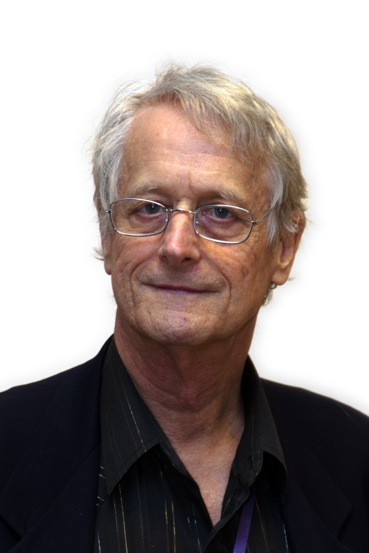
Гипертекст
Гиперте́кст — термин, введённый Тедом Нельсоном в 1965 году для обозначения «текста ветвящегося или выполняющего действия по запросу».
В компьютерной терминологии гипертекст — это текст, сформированный с помощью языка разметки с расчетом на использование гиперссылок.

Slide 6
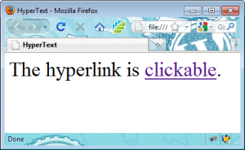
Гипертекст
Страница с гипертекстом отличается от обычной только наличием на ней ссылок на другие страницы, которые тоже могут содержать гипертекст.

Slide 7
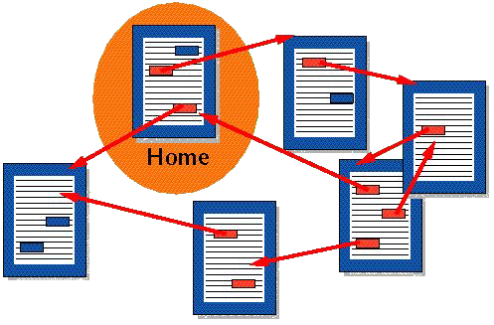
Гипертекстовый документ
Несколько гипертекстовых страниц образуют гипертекстовый документ.
Одна из страниц является главной, стартовой.
Страницы, на которые ведут ссылки с главной, называются страницами второго уровня.
Те страницы, на которые приходим со вторых, имеют третий уровень и так далее.

Slide 8
Гиперссылки
Гиперссылка (англ. hyperlink) - часть гипертекстового документа, ссылающаяся на другой элемент (команда, текст, заголовок, примечание, изображение) в самом документе, на другой объект (файл, каталог, приложение), расположенный на локальном диске или в компьютерной сети, либо на элементы этого объекта.

Slide 9
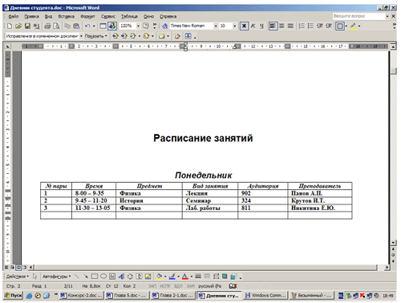
Использование оглавлений и указателей

Slide 10
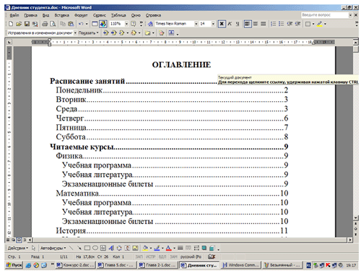
Использование оглавлений и указателей

Slide 11
